Slide 1
КЛИНИЧЕСКИЙ РАЗБОР
БОЛЬНАЯ Х., 65 лет
Диагноз основной: Транстиретиновый амилоидоз (ATTR) с преимущественным поражением сердца, почек, периферической нервной системы (синдром запястного канала с обеих сторон, синдром кубитального канала с обеих сторон, синдром тарзального канала, синдром дистальной полинейропатии), вегетативной нервной системы, печени.
Хроническая сердечная недостаточность IIIФК.
Сопутствующие заболевания:
Холецистэктомия (2006). Двусторонняя резекция яичников (2002).
Отдел заболеваний миокарда и сердечной недостаточности НМИЦ кардиологии

Slide 2
ЖАЛОБЫ ПРИ ПОСТУПЛЕНИИ
на одышку при минимальной физической нагрузке (ходьба до 50 метров), а также в горизонтальном положении.
на увеличение массы тела, объема живота, периодически возникающие отеки нижних конечностей
на общую слабость и быструю утомляемость

Slide 3
АНАМНЕЗ ЖИЗНИ
Проживает в г.Москва
Проф.вредности - отрицает
Вредные привычки - отрицает
Аллергологический анамнез: не отягощен
Гинекологический анамнез: беременности 2, роды 2
Семейный анамнез: Мать, брат – синдром кубитального канала.

Slide 4
С 40 лет отмечает парестезии обеих кистей
Массивные симметричные отеки голеней и одышка при физической нагрузке.
ЭХОКГ: > ЛП и ПП, ФВ ЛЖ 51% недостаточность митрального клапан III-IV ст. – ревматический порок сердца.
С целью уточнения диагноза обследовалась в Израиле, где путем проведения биопсии костного мозга диагноз AL-амилоидоза был исключен.
Август 2018г.
Повторная госпитализация в НМИЦ кардиологии
Апрель 2016 г.
Апрель 2014 г.
Март 2016 г.
Август 2016 г.
Октябрь 2016г.
Госпитализация в НМИЦ кардиологии в связи с декомпенсацией явлений ХСН
Микрохирургическая декомпрессия срединного нерва по причине выявленного в 2013 году синдрома карпального канала
Консультирована в РНЦХ им. Б.В.Петровского. После повторного ЭХОКГ высказано предположение о наличии рестриктивной кардиомиопатии.

Slide 5
Госпитализация в НМИЦ кардиологии в связи с декомпенсацией явлений ХСН (октября 2016 г)
На момент поступления принимает терапию:
эплеренон 25 мг
фуросемид 20 мг

Slide 6
ПРИ ОСМОТРЕ
Состояние пациента: средней тяжести
Кожные покровы: обычной окраски
Отеки нижних конечностей
В легких дыхание везикулярное, хрипов нет; Перкуторный звук над легочными полями: ясный легочный.
Тоны сердца: приглушены, ЧСС 62 уд в мин, акцент II тона над легочной артерией, систолический шум над митральным и трикуспидальным клапанами. АД на правой и левой руках 110/70 мм.рт.ст.
Живот при пальпации мягкий, безболезненный во всех отделах;
Печень выступает на 1,5 см из под реберной дуги, при пальпации гладкая, безболезненная.

Slide 7
ОБЩИЙ АНАЛИЗ КРОВИ ОБЩИЙ АНАЛИЗ МОЧИ
Лейкоциты - 3,9 10*9/л(N:4,8 - 10,8);
Нейтрофилы - 1,8 тыс./мкл(N:1,9 - 8,0);
Лимфоциты - 1,8 тыс./мкл(N:0,9 - 5,2); Моноциты - 0,39 тыс./мкл(N:0,20 - 1,00
Эозинофилы - 0,02 тыс./мкл(N:0,00 - 0,80)
Базофилы - 0,03 тыс./мкл(N:0,00 - 0,20);
Эритроциты - 3,97 10*12/л(N:4,20 - 5,40);
Гемоглобин - 12,70 г/дл(N:12,00 - 16,00);
Гематокрит - 35,8 %(N:37,0 - 47,0); Средний объем эритроцита - 90,2 фл(N:81,0 - 99,0);
Среднее содержание гемоглобина - 32,1 пг(N:27,0 - 31,0);
Тромбоциты - 128 10*9/л(N:130 - 400); Средний объем тромбоцита - 14,5 фл(N:7,2 - 11,1);
Скорость оседания эритроцитов - 5,0 мм/час(N:0,0 - 30,0);
Белок - 0,22 г/л(N:0,00 - 0,15);
Глюкоза - 0,2 ммоль/л(N:0,0 - 2,8);
Кетоновые тела - 0 отрицательно
Билирубин - 0 отрицательно мкмоль/л(N:);
Уробилиноген - 0 мкмоль/л(N:0 - 34);
Лейкоциты - 19 Лей/мкл(N:0 - 28);
Эритроциты неизмененные - 0 Слизь - 0 Единичные в п/зр(N:); Удельный вес - 1 025 (N:1 015 - 1 026); Прозрачность - 0 Полная (N:);
Цвет - 0 Желтая (N:);
Кислотность - 6,0 Кислая (N:5,0 - 7,0);

Slide 8
БИОХИМИЧЕСКИЙ АНАЛИЗ КРОВИ
АЛТ - 31,0 Ед/л(N:3,0 - 40,0);
АСТ - 24,0 Ед/л(N:3,0 - 29,0);\
Билирубин общий - 15,3 мкмоль/л(N:1,7 - 20,5);
Глюкоза - 4,58 ммоль/л(N:3,50 - 5,80);
Калий - 4,4 ммоль/л(N:3,5 - 5,3); Хлор - 106,0 ммоль/л(N:98,0 - 108,0);
Натрий - 142,0 ммоль/л(N:138,0 - 153,0);
Общий белок - 56,0 г/л(N:64,0 - 83,0);
Креатинин - 59,6 мкмоль/л(N:44,0 - 106,0);
Триглицериды - 1,09 ммоль/л(N:0,50 - 2,30);
Холестерин - 4,69 ммоль/л(N:3,50 - 5,20);
ЛПВП-холестерин - 0,89 ммоль/л(N:0,90 - 1,89);
BNP (мозговой натрийуретический пептид) : BNP - 87,5 пг/мл(N:0,0 - 100,0);

Slide 9
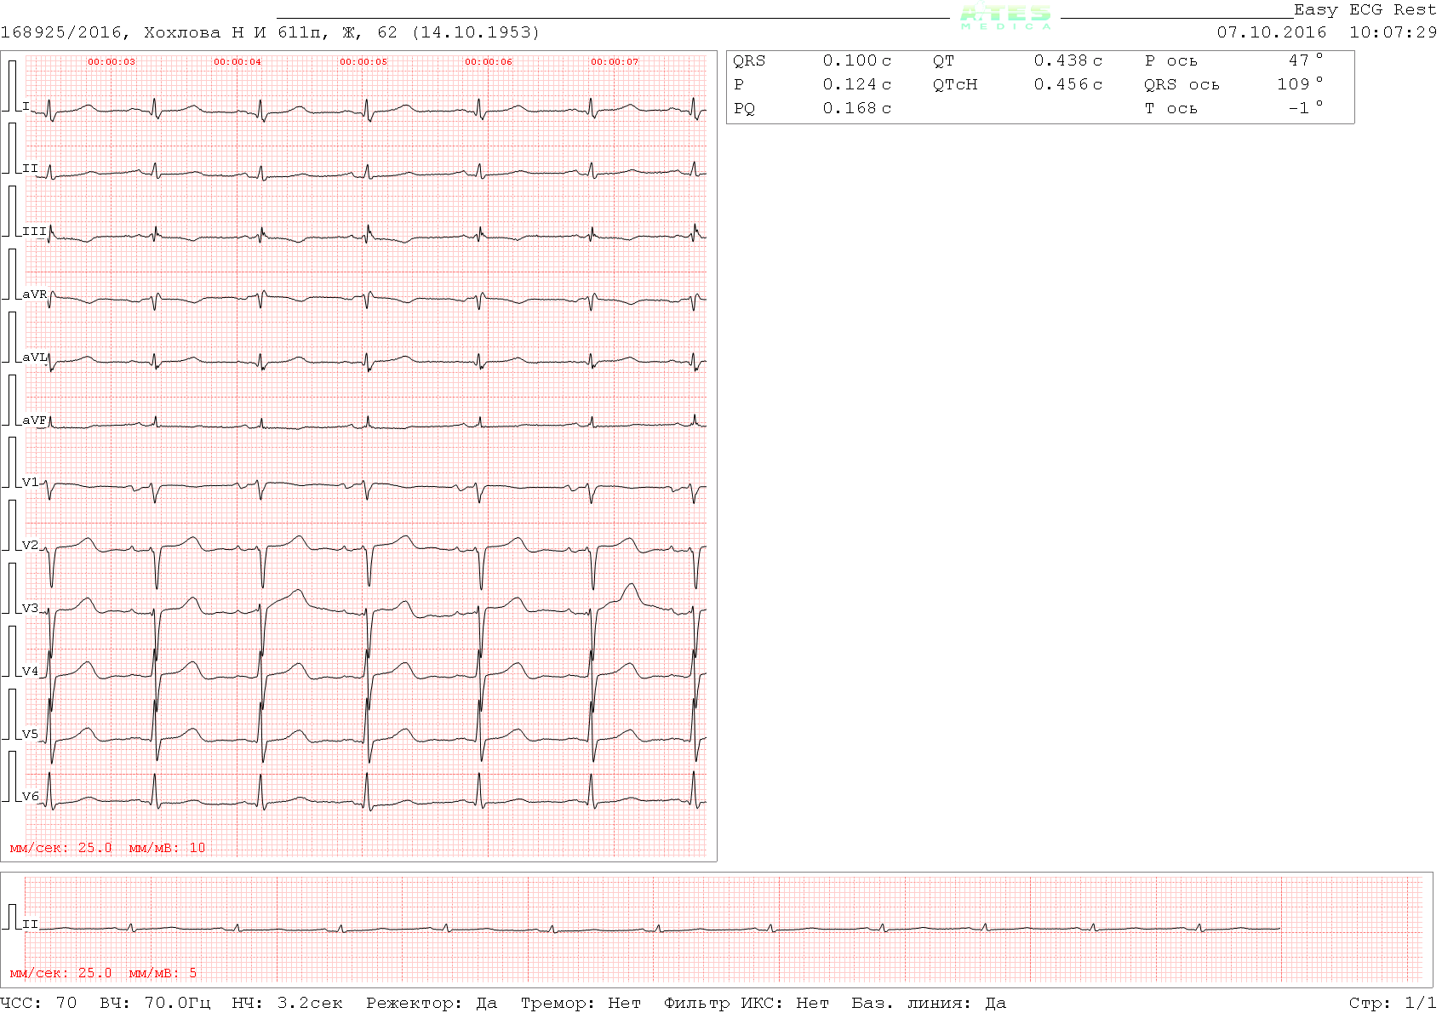
ЭКГ при поступлении (06.10.2016г)

Slide 10
Суточное мониторирование ЭКГ (09.10.2016г)
Макс. ЧСС | Средняя ЧСС | Мин. ЧСС | ЖЭС | НЖЭС | Парных НЖЭС
98 уд/мин | 68 уд/мин | 50 уд/мин | 30 | 216 | 12
Клинически значимых нарушений ритма и проводимости не регистрировались.

Slide 11
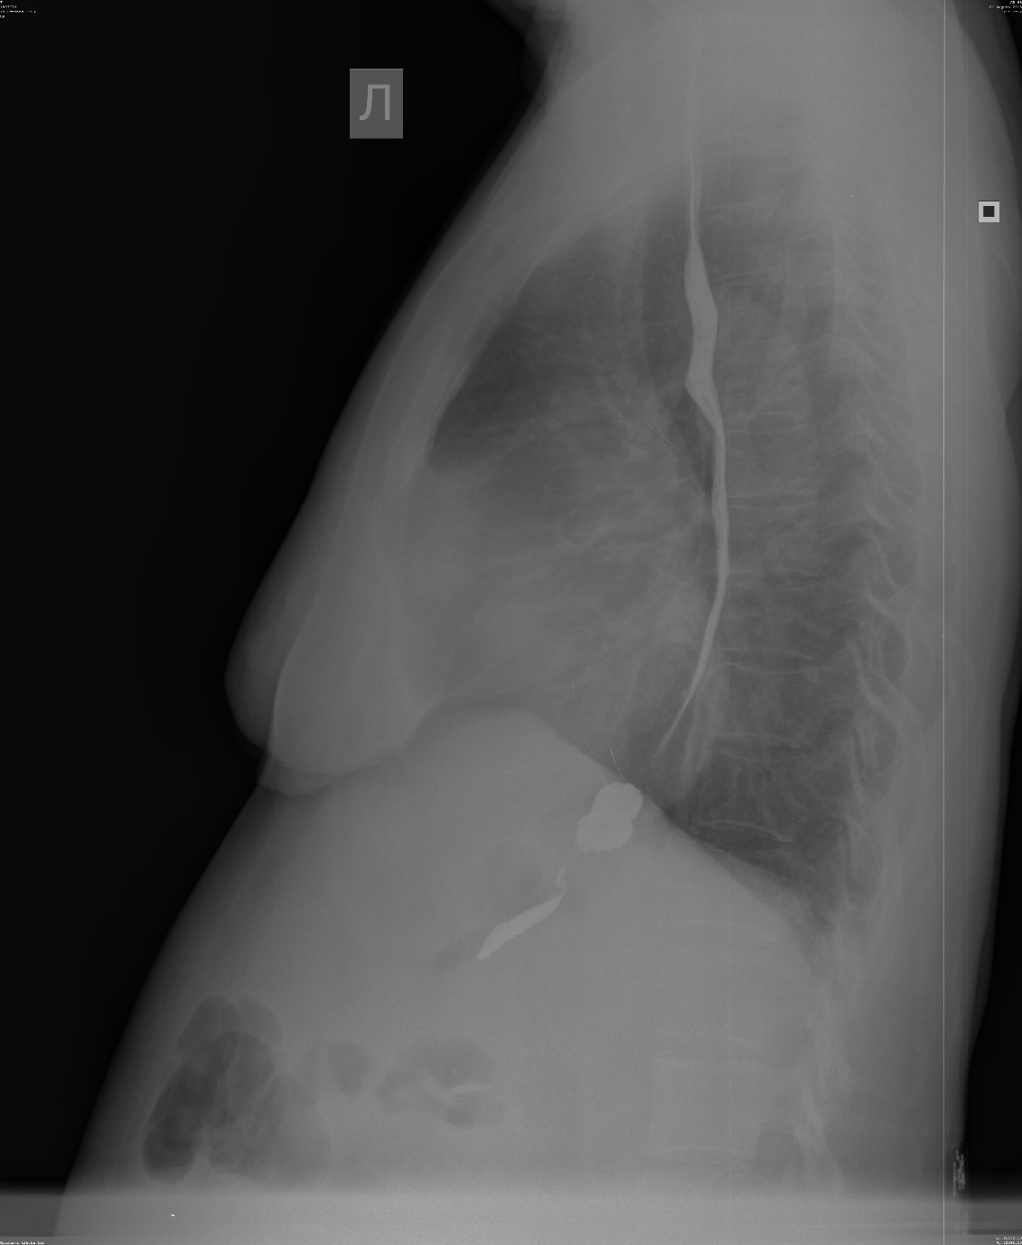
РЕНТГЕНОГРАММА ОГК (06.10.2016)

Slide 12
ЭХОКАРДИОГРАФИЯ 06.10.2016

Slide 13
МРТ сердца 2016

Slide 14
Консультация невролога
Диагноз: Синдром запястного канала с обеих сторон, синдром кубитального канала с обеих сторон, синдром тарзального канала, синдром дистальной полинейропатии в нижних конечностях.

Slide 15
Лечение в стационаре
Периндоприл 2,5 мг
Эплеренон 25 мг
Фуросемид 40 мг в/в с последующим переводом на торасемид 10 мг per os

Slide 16
С учетом полученных данных решено провести биопсию миокарда, для исключения наличия болезней накопления. При окраске конго красным выявлены отложения амилоидных масс в строме миокарда.
Проводилось типирование амилоидоза, проведено прямое сквенирование всей кодирующей последовательности и областей экзон-интронных соединений гена TTR. В результате анализа в экзоне 3 гена TTR выявлен патогенный вариант, по результатам чего выставлен диагноз транстиретиновый амилоидоз (ATTR).
В ноябрь 2017 г назначен препарат тафамидис 20 мг/сут

Slide 17
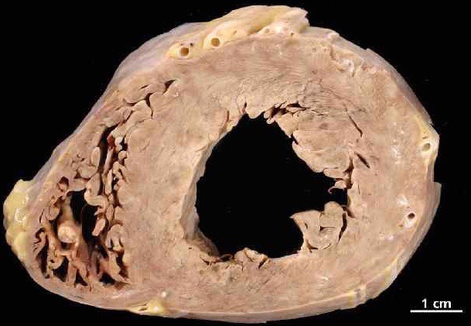
ЧТО ТАКОЕ АМИЛОИДОЗ?
Амилоидоз- это группа заболеваний, при которых в одном или нескольких органах наблюдают отложение амилоида – особого белка фибриллярной структуры.

Slide 18
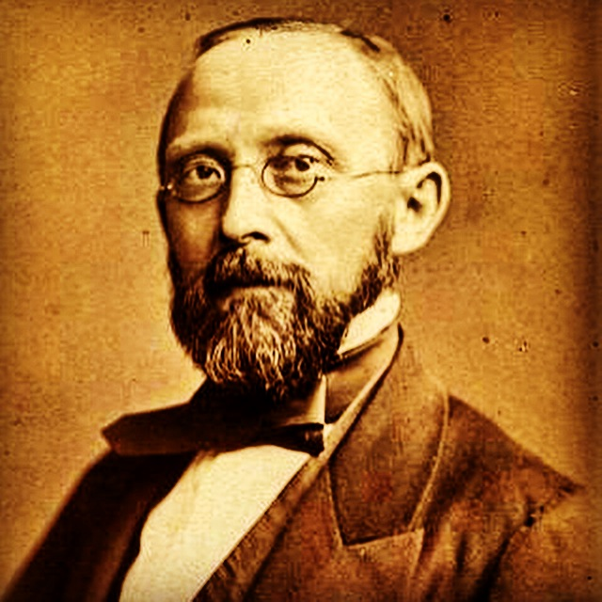
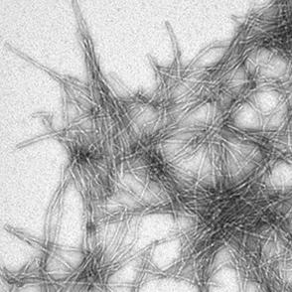
1844 г. Первое описание амилоидоза связано с именем венского патологоанатома Рокитанского. Амилоидоз охарактеризован им как сальное перерождение органов.
1854 г. немецкий физиолог Вирхов на основании характерного прокрашивания патологических структур мозга йодом, решил, что образующиеся массы имеют углеводную природу - "подобны крахмалу" и ввел термин "амилоид", происходящий от латинского "амилум" и от греческого "амилон".- крахмал
Рудольф Вирхов (1821—1902)
1859 г. А.Кекуле на основании химического анализа доказал белковую природу амилоидного вещества, однако термин "амилоид", "амилоидоз" сохранился до настоящего времени.
1959 г. С помощью электронного микроскопа показана его фибриллярная структура

Slide 19
Классификация амилоидоза (ВОЗ, 2003)

Slide 20
Классификация амилоидоза (ВОЗ, 2003)

Slide 21
Описательные термины, такие как первичный амилоидоз, вторичный амилоидоз и другие(например, старческий амилоидоз), которые не основаны на этиологии, дают мало полезной информации и больше не рекомендуется.
!

Slide 22
ДИАГНОСТИКА
ЭКГ
ЭХОКГ
МРТ-сердца
Сцинтиграфия сердца
Биопсия органа+ иммуногистохимическое исследование биоптата

Slide 23
В течение многих лет биопсия прямой кишки была предпочтительной процедурой при подозрении на системный амилоидоз. Однако, в настоящее время возможно проведение биопсии подкожно-жировой клетчатки, что часто обеспечивает высокую диагностику амилоидоза. С другой стороны, биопсия пораженного органа, такого как сердце, желудочно-кишечный тракт или почки, имеет преимущество, так как можно окончательно установить связь между нарушением функции органа и отложением амилоида.
Биопсия таких часто используемых участков биопсии, как слюнные железы, кожа, язык, десна, желудок и костный мозг имеют плохую чувствительность для диагностики амилоидоза.

Slide 24
Показания для ЭМБ при сердечно-сосудистых заболеваниях
№ | Клиническая ситуация | Класс рекомендаций | Уровень доказательности
1 | Впервые возникшая сердечная недостаточность (СН) продолжительностью < 2 недель при нормальных размерах ЛЖ или его дилятации и наличии нарушений гемодинамики | I | В
2 | Впервые возникшая СН продолжительностью от 2х недель до 3 месяцев при наличии дилятации ЛЖ и впервые возникших желудочковых аритмий, a-v блокаде II-III степени и рефрактерности к стандартной терапии в течении 1-2 недель | I | В
3 | СН, продолжительностью более 3-х месяцев при дилятации ЛЖ и впервые возникших желудочковых аритмиях и АВ-блокадах II-III степени, а так же при наличии рефрактерности к стандартному лечению в течении 1-2-х недель | IIa | С
4 | СН, обусловленная ДКМП при любой длительности течения болезни при предполагаемых аллергических реакциях эозинофиллезе | IIa | С
5 | СН, связанное с предполагаемой антроциклиновой кардиомиопатии | IIa | С
6 | СН, связанное с рестриктивной кардиомиопатией неустановленной этиологии | IIa | С
7 | Предполагаемые опухоли сердца | IIa | С
AHA/ACCF/ESC SCIENTIFIC STATEMENT

Slide 25
Современная морфологическая диагностика амилоидоза предусматривает не только обнаружение, но и обязательное типирование амилоида, поскольку тип амилоида определяет терапевтическую тактику
!

Slide 26
Типирование амилоида
Проба с перманганатом калия. При обработке окрашенных конго-красным препаратов 5% раствором перманганата калия АА тип амилоида теряет окраску и утрачивает свойство двойного лучепреломления, тогда как AL тип амилоида сохраняет их.
Использование щелочного гуанидина позволяет более точно дифференцировать АА и AL типы амилоидоза: после добавления щелочного гуанидина АА-амилоид быстро теряет конгофилию, в то время как конгофилия AL-амилоида длительно сохраняется.
Наиболее эффективным методом типирования амилоида служит иммуногистохимическое исследование с применением антисывороток к основным типам амилоидного белка (специфические антитела против АА белка, легких цепей иммуноглобулинов, транстиретина и β2-микроглобулина). Однако иммуногистохимической исследование не обладает абсолютной эффективностью и в редких случаях целесообразно применение методов протеомного анализа амилоида.

Slide 27
По современным представлениям, целью терапии любого типа амилоидоза служит уменьшение (или, если возможно, удаление) количества белков-предшественников для того, чтобы замедлить или приостановить прогрессирование болезни.

Slide 28
СПЕЦИФИЧЕСКОЕ ЛЕЧЕНИЕ НЕКОТОРЫХ ВИДОВ АМИЛОИДОЗА
Вид амилоидоза | Специфическое лечение
АА | Ингибитор ФНО-α - Этанерцепт Ингибиторы ИЛ-6 – Тоцилизумаб Колхицин Иммунносупрессоры Трансплантация стволовых клеток
AL | Бортезомиб Ритуксимаб Алкилирующие средства (например, мелфалана, циклофосфамида) Талидомид Леналидомид Трансплантацию стволовых клеток с мелфаланом и дексаметазоном
β2(диализный) | Пересадка почки Применение высокопоточных диализаторов β2 адсорбирующие колонны
ATTR | Тафамидис Патисиран

Slide 29
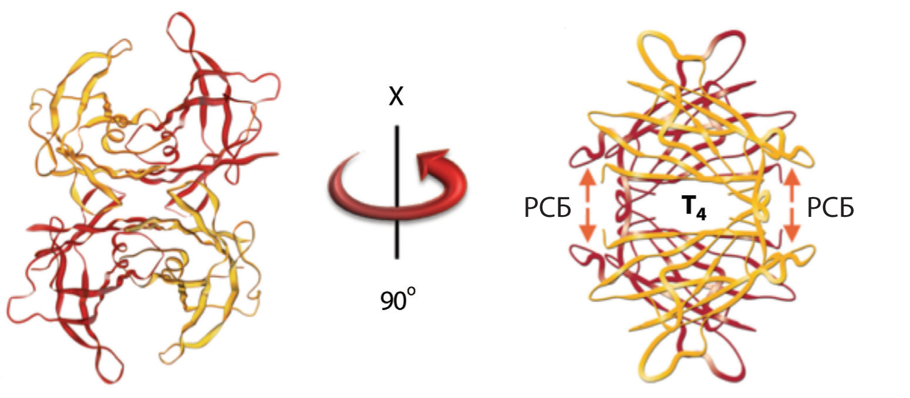
Транстиретин является белком-переносчиком тироксина и комплекса ретинолсвязывающий белок (РСБ)/витамин А
Более 95% транстиретина вырабатывается в печени. Оставшееся количество образуется в сосудистом сплетении головного мозга и пигментном эпителии сетчатки глаза.
Транстиретин состоит из четырех одинаковых субъединиц, связанных нековалентно.
При повороте структуры транстиретина на 90 становятся видны участки связывания тироксина (Т4) и ретинолсвязывающего белка (РСБ) в центральном канале и на поверхности тетрамера соответственно.

Slide 30
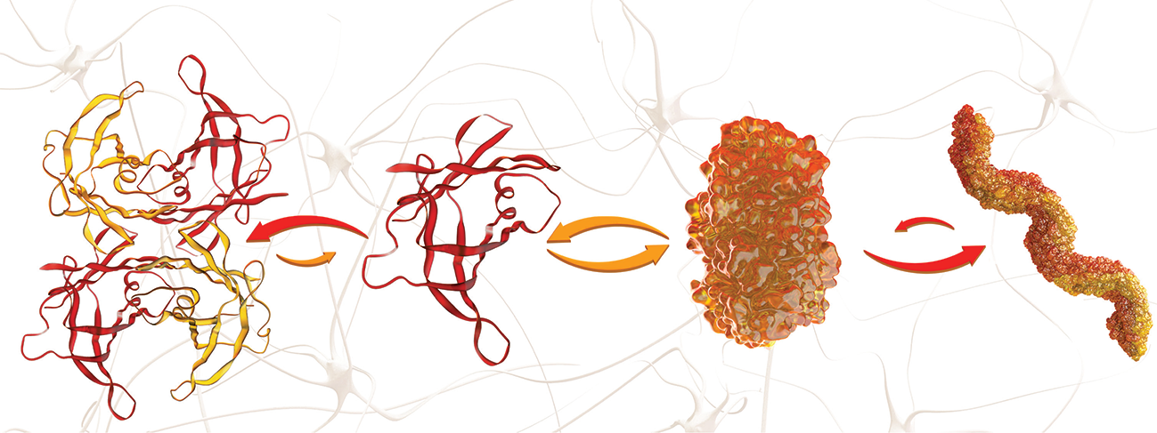
Механизм развития заболевания
Тетрамер
Амилоидные
фибриллы
Упакованный
белок
Неправильно
упакованный белок
Неправильный
фолдинг белка
Агрегация
Функциональные
TТР-структуры
TТР-структуры,
ассоциированные с патологией
Дестабилизация ТТР приводит к неправильному фолдингу и агрегации вариантных мономеров ТТР с образованием токсичных амилоидогенных промежуточных продуктов и амилоидных фибрилл

Slide 31
ЛЕЧЕНИЕ ATTR амилоидоза
Лечение амилоидоза кардинально отличается в зависимости от типа выявленного белка
Для лечения TTR- амилоидоза в настоящий время доказали свою эффективность два специфичных препарата: ПАТИСИРАН и ТАФАМИДИС
Патисиран - представляет собой двухцепочечную siRNA, которая вызывает деградацию мРНК транстиретина мутантного и дикого типа, что приводит к уменьшению уровня сывороточного транстиретина и отложения транстиретина в тканях.

Slide 32
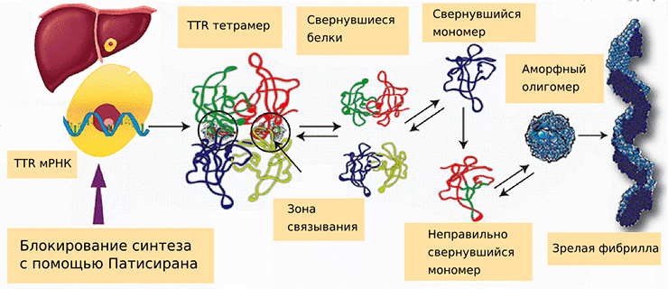
APOLLO (2017 г) III фаза (n= 225) пациентов с ATTR-амилоидозом
Длительность наблюдения 18 месяцев
Патисиран в дозе 0.3 мг/кг или плацебо (в/в каждые три недели)
Снижение уровня NT-proBNP-49,9 пг/мл против 320 пг/мл. Улучшение качества жизни у 51% пациентов.

Slide 33
Тафамидис - является селективным стабилизатором транстиретина, с отрицательной кооперативностью связывается с двумя тироксинсвязывающими участками транстиретина в нативной (тетрамерной) форме, что предотвращает диссоциацию комплекса на мономеры и замедляет амилоидогенез
ATTR-ACT 2017 г. (n= 441 )
30- месяцев наблюдения тафамидис 80мг и 20 мг: плацебо
значительно снизил как смертность от всех причин, так и частоту госпитализаций, связанных с сердечно-сосудистыми проявлениями заболеваниями, по сравнению с плацебо
улучшение качества жизни, снижение- NT-proBNP, положительные результаты при эхокардиографическом исследовании, увеличение дистанции 6ТХ

Slide 34
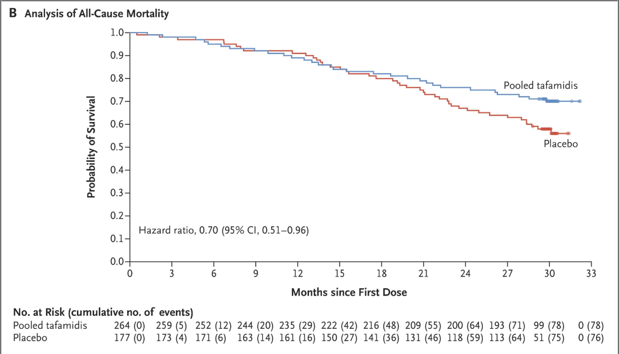
ВЛИЯНИЕ ТАФАМИДИСА НА ОБЩУЮ СМЕРТНОСТЬ У ПАЦИЕНТОВ С ATTR-КАРДИОМИОПАТИЕЙ
NEJM, August 2018, DOI: 10.1056/NEJMoa1805689

Slide 35
ВЛИЯНИЕ ТАФАМИДИСА НА СИМПТОМЫ И КАЧЕСТВО ЖИЗНИ У ПАЦИЕНТОВ С ATTR-КАРДИОМИОПАТИЕЙ

Slide 36
Госпитализация в августе 2018 г.
Поступила повторно с жалобами на одышку при физической нагрузке, отеки нижних конечностей, увеличение в размерах живота.
Объективно: Состояние средней тяжести, кожные покровы обычной окраски, отеки нижних конечностей до колена; в легких дыхание везикулярное, хрипов нет; тоны сердца приглушены, ЧСС 68 уд в мин, акцент II тона над легочной артерией, систолический шум над митральным и трикуспидальным клапанами. АД на правой и левой руках 98/70 мм.рт.ст.; живот при пальпации мягкий, безболезненный во всех отделах; печень выступает на 5 см из под реберной дуги, при пальпации гладкая, безболезненная.
В анализах крови отмечается снижение уровня общего белка 62,0 г/л ,уровень альбумина 41,5 г/л. BNP 130,3 пг/мл.
По данным рентгенологического исследования: КТИ 55 %, Увеличение предсердий. Артериальная легочная гипертензия. Диффузный пневмосклероз. Уплотнение аорты
ЭХОКГ: по сравнению 06.10.2016 г. отмечается отрицательная динамика: более выраженное утолщение миокарда ЛЖ, створок клапанов (преимущественно ТК) с развитием тяжелой трикуспидальной регургитации, декомпенсации по БКК и асцита. ФВ - 30 %, СДЛА = ~ 25 недооценка мм рт. ст

Slide 37
ЭХОКАРДИОГРАФИЯ 2018

Slide 38
ЛЕЧЕНИЕ
Фуросемид 60 мг в/в с дальнейшим переводом на торасемид 10 мг per os
Периндоприл 2 мг
Спиронолактон 100 мг
Тафамидис 20 мг
Двукратная инфузия альбумина 50 мл в/в

Slide 39
Вопросы для обсуждения.
1. Вопрос ранней диагностики транстиретинового амилоидоза. Фенотипическая изменчивость ATTR. Место биопсии миокарда, генетических исследований.
2. Тактика ведения пациентки с системным амилоидозом:
• Определение показаний к трансплантации комплекса печень-сердце в настоящее время.

